Slide 1




Prospecção Tecnológica no Setor Elétrico
APRESENTAÇÃO | Agosto 2018
Ceres Zenaide Barbosa Cavalcanti, D.Sc.
Assessora Sênior em Energia e Estudos de Futuro
Coordenadora do projeto Prospecção Tecnológica no setor de energia elétrica

Slide 2







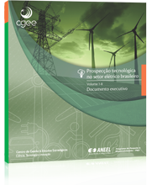

Slide 3
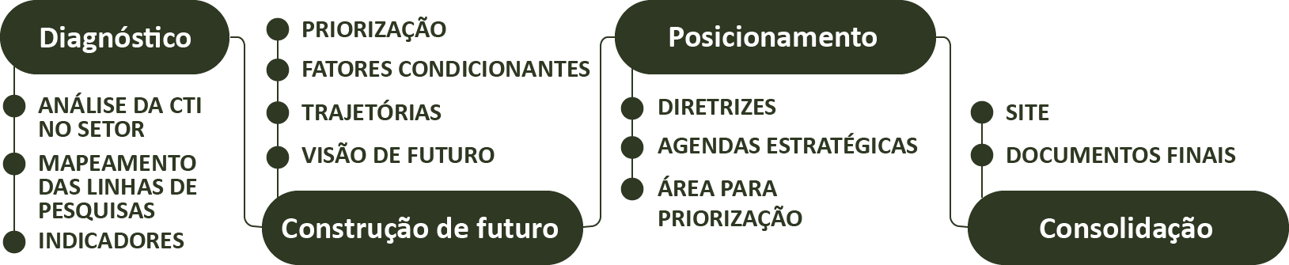







Prospecção Tecnológica - Metodologia
Academia
Setor
Cadeia produtiva
Sociedade
Governança
ANEEL
Reuniões:
739 Especialistas de 80 instituições
NT:
+100 Especialistas
Pesquisa web:
3.000 respondentes
Entrevistas:
300 laboratórios pesquisados
COMITÊ TÉCNICO GESTOR
(CTG-EMPRESAS)
CGEE
COMITÊ
ESTRATÉGICO
COMITÊ
CONSULTIVO
10 bases
inputs
Análise
Estratégia
Prospecta
Ferramentas
ou métodos:
Painéis de especialistas
Revisões bibliográficas
Calculadora de maturidade Tec.
Pesquisa estruturada
0 | 1
8 | 4
Modelo
Multicritério
Matriz de análise
Análises de redes
Mineração de dados

Slide 4
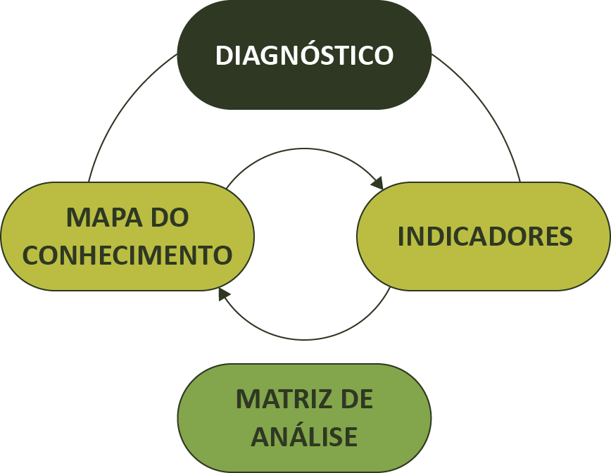
Diagnóstico

Slide 5
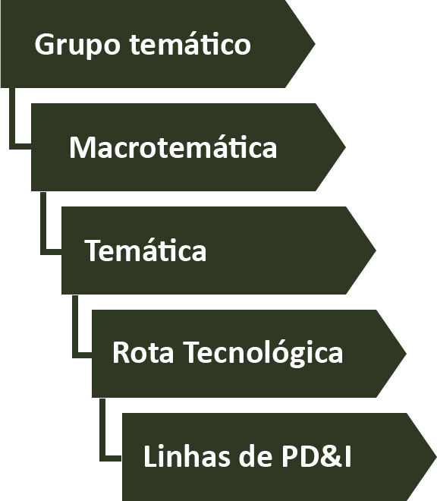
DIAGNÓSTICO
MAPA DO CONHECIMENTO
Geração e
Armazenamento
Eficiência Energética
Assuntos Sistêmicos
Transmissão
Distribuição
48 Macrotemáticas
181 Temáticas
456 rotas
2.767 linhas de PD&I

Slide 6
DIAGNÓSTICO
MAPA DO CONHECIMENTO
Geração e Armazenamento
Medição Avançada
Automação da Rede
Eficiência Energética
Sistemas de Iluminação Eficientes
Edificações Eficientes
Assuntos Sistêmicos
Planejamento de CT&I
Modelos Econômicos e de Mercado
Distribuição
Transmissão
Energia Eólica
Energia Solar Fotovoltaica
Energia Solar Heliotérmica
Energia dos Oceanos
Termoeletricidade Renovável e Não Renovável
Hidrogênio e Célula a Combustível
Geração Hidroelétrica
Energia Nuclear
Armazenamento de Energia
Soluções Apropriadas de Geração de Eletricidade em Regiões Remotas
Sistemas de Transmissão em Corrente Alternada (CA)
Sistemas de Transmissão em Corrente Contínua (CC)
Sistemas de Transmissão por Cabos Isolados
Sistemas Flexíveis de Transmissão em Corrente Alternada (FACTS)
Supercondutores
Estruturas, Condutores e Isoladores
Equipamentos de Alta Tensão e Subestações
Operação e Manutenção dos Sistemas de Transmissão
Proteção, Automação e Controle do Sistema de Transmissão
Redes Elétricas Inteligentes no Sistema Interligado Nacional
Compartilhamento de Serviços no Contexto das Cidades Inteligentes
Segurança Cibernética
Tecnologia da Informação e Comunicação (TIC)
Operação e Manutenção
Subestações e Equipamentos
Infraestrutura de Proteção, Automação e Controle da Distribuição
Mobilidade Elétrica
Geração Distribuída e Microrredes
Redes de Distribuição Aéreas e Subterrâneas
Qualidade da Energia Elétrica
Indústria
Saneamento
Demanda por Energia Elétrica
Modelos de Planejamento da Operação
Modelos de Planejamento da Expansão
Modelos Institucionais
Regulação
Sistemas de Informação e Estatística
Análise dos Impactos das Tecnologias
Modelos de Avaliação de Políticas Públicas
Normalização, Regulamentação e Avaliação de Conformidade
Tecnologia para Capacitação de Recursos Humanos

Slide 7
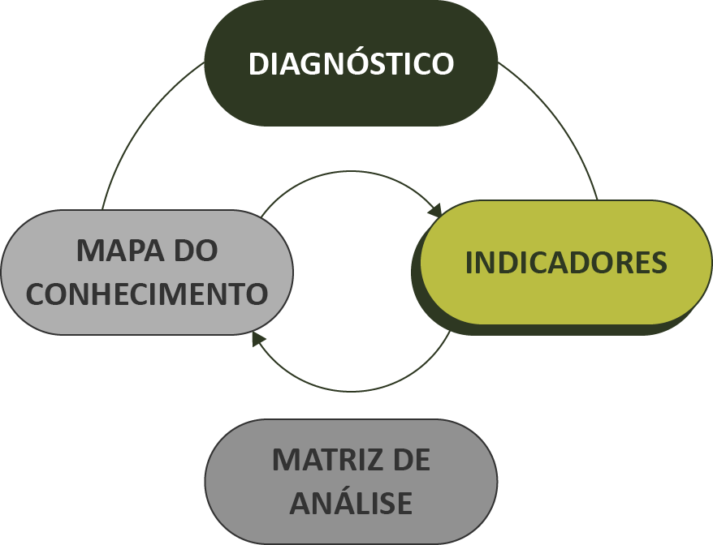
DIAGNÓSTICO
Indicadores
5 objetivos
14 dimensões
67 indicadores
Socioambiental
Produção de CT&I
Estrutura de CT&I
Indústria e mercado
Estratégico

Slide 8
DIAGNÓSTICO
INDICADORES
Artigos científicos
Patentes
Projetos P&D ANEEL
Diagnóstico
Estrutura de CTI
Socioambiental
Produção de CTI
Indústria e Mercado
Estratégico
Artigos de empresas Brasileiras
EMT das Rotas
Demanda
Impactos ambientais
Oferta
Impactos Sociais
Aspectos regulatórios e cadeia produtiva
Laboratórios (p/ EMT)
Patentes e artigos (mundo)
Cursos
Planejamento de MP e LP
Instrumentos de CTI
Investimentos

Slide 9
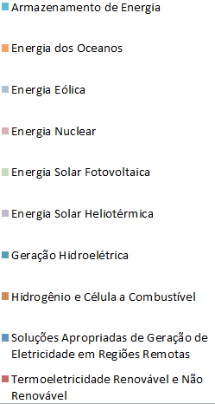
DIAGNÓSTICO
INDICADORES
PRODUÇÃO DE CTI: CIENTÍFICA
Comparativo da produção de artigos entre o mundo e o Brasil no período de 2007-2016
BRASIL
MUNDO
Grupo 1

Slide 10
DIAGNÓSTICO
INDICADORES
PRODUÇÃO DE CT&I: Patentes
Grupo 1

Slide 11
DIAGNÓSTICO
INDICADORES
Fomento
Grupo 1

Slide 12
DIAGNÓSTICO
INDICADORES
ESTRUTURA DE CT&I: RH
0,0747
0,039
0,101
0,049
0,077
0,193

Slide 13
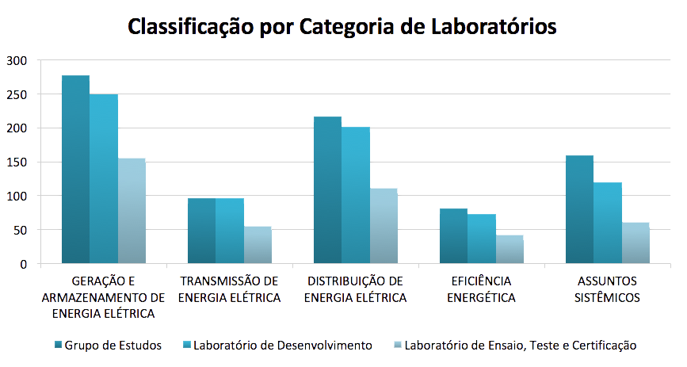
DIAGNÓSTICO
INDICADORES
ESTRUTURA DE CTI: LABORATÓRIOS
Energia Elétrica
Quantidade de laboratórios e pesquisadores (mestres e doutores)
Programa de Pós-graduação

Slide 14

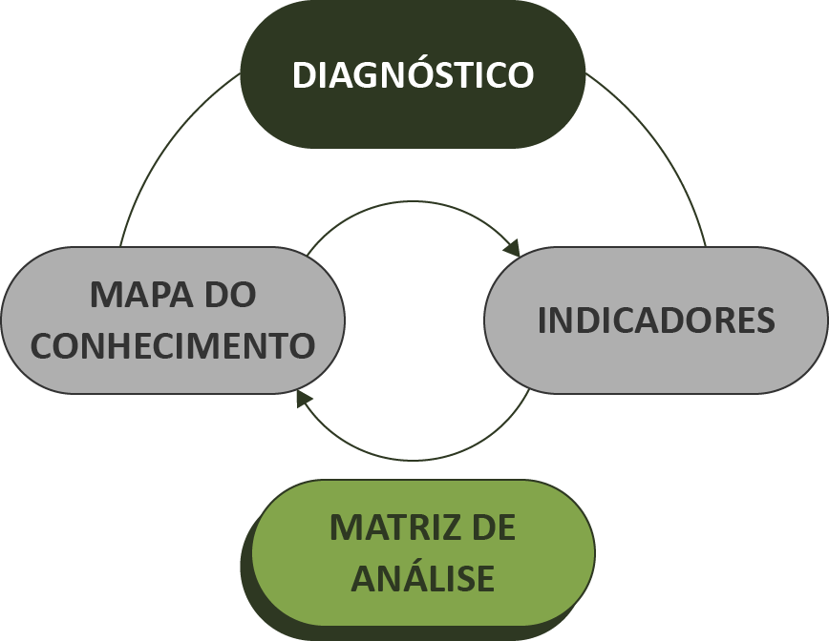
Diagnóstico
PONTOS FRACOS
PONTOS FORTES
Baixa parceria e patentes
Concentração da estrutura CTI
Poucos P&D e laboratórios para fase final
Baixo número de patentes de grande famílias
Perfil conservador
Socioambiental, mercado e estratégico
Lab., RH, produção nas áreas
Crescimento de publicações
Laboratórios e em todas as fases
Cadeia produtiva
Modernização
Regulação e previsão
Estrutura física de CT&I (plataformas de testes)
Aperfeiçoamento regulação ambiental e social
Coordenação
Mercado
Novos conceitos
Potencial => Diversificação
Penetração
Des. tecnológico de forma ampla
DESAFIOS
OPORTUNIDADES

Slide 15
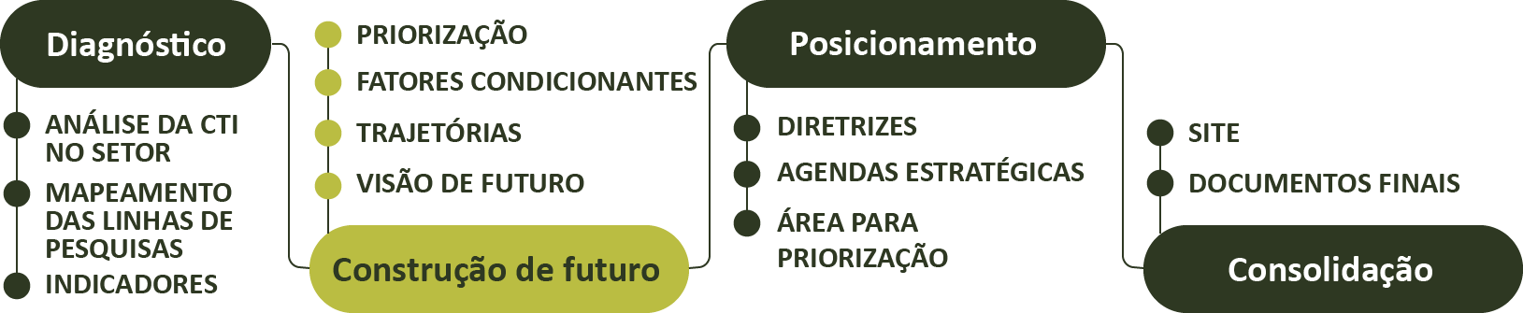
Etapas do projeto

Slide 16
CONTRUÇÃO DO FUTURO
CICLO DE DEBATES
Visão de futuro
Mapa do conhecimento
Evolução da maturidade tecnológica das rotas
Priorização
Cenário setorial
Objetivo geral
Objetivo específico
FUTURO
DESEJADO
Grupos e Macrotemáticas
Temáticas e Rotas
Linhas de pesquisa
1
Balance-of-System/BoS
Componentes
2
Recurso Solar
Recurso Solar
Testes
3
GD
Sistema
4
Centrais fotovoltaica
Sistema
Pilotos em GD e usinas
Tec. nacional
5
Isolados
Sistema
6
Módulos de Silício Cristalino
Componentes
7
Módulos de tec. emergentes
Componentes
8
Módulos de filmes finos
Componentes

Slide 17
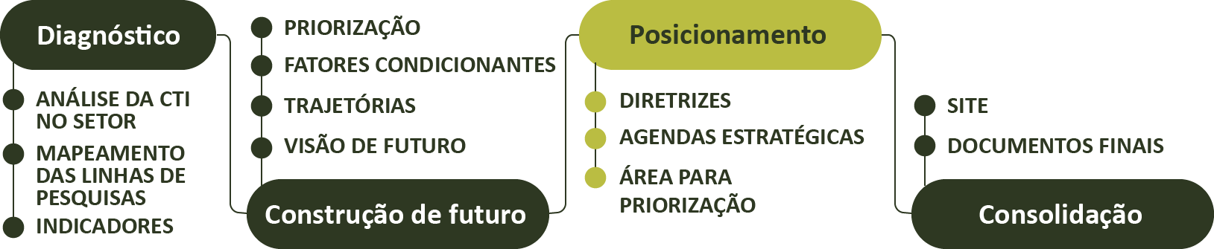
Etapas do projeto

Slide 18
POSIONAMENTO
PRIORIZAÇÃO
1º Nível
BioTermo
Eólica
Armazenamento
FV
O&M
PAC
FACT
REN
2º Nível
3º Nível
Helioterm.
Oceano
Supercondutor
C. Isolado
Automação
Qualidade
GD e micro
O&M
Indústria
Edificações
SIE
MPO
RH
MPE
CC
Eq. AT e subst.
CA
Condut. e Isod
Hidro
SARR
H. & CC
Nuclear
TIC
Compart.
R. aérea e Subt
PAC
Subst. & Eq.
Medição Avaç.
Mobilidade
Seg. Cibernética
Iluminação
Sanemaneto
ME&M
Institucionais
NRaC
Políticas
Regulação
Demanda
MP CT&I
Impacto
….
Geração e Armazenamento
Transmissão
Distribuição
Eficiência
Assuntos Sistêmicos

Slide 19
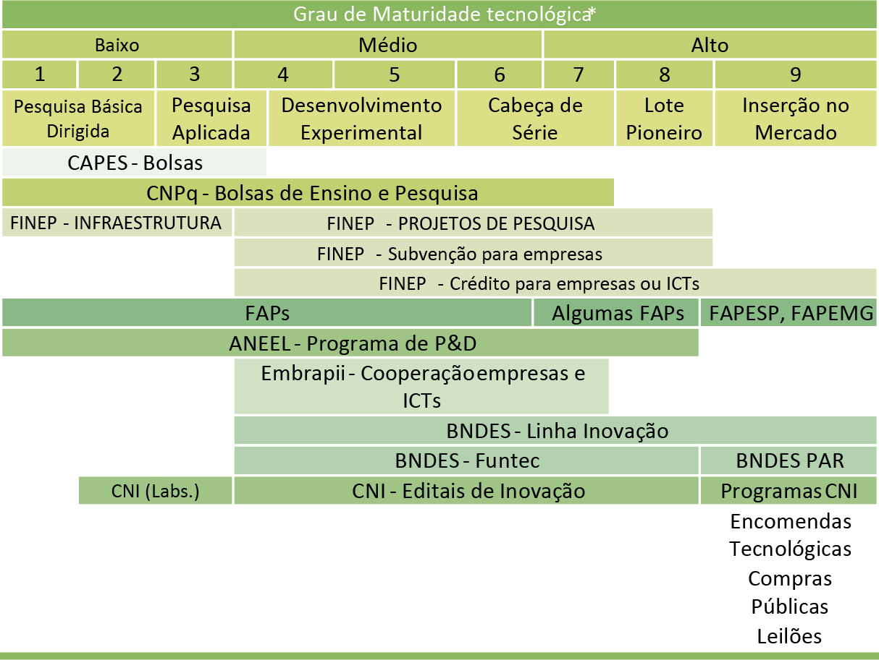
Resumo
Estado Atual
Caminhos possíveis
Futuro desejado
Indicadores (patentes, publicações, laboratórios, investimentos, interesse das empresas, …)
Mapa do conhecimento (linhas de PD&I)
Cenário Setorial Geral do planejamento
Objetivo do PD&I na macrotemática
Objetivos específicos
Plano/Agenda
Velocidade de evolução do PD&I
Priorização
Instrumentos
Ordem
Governança
Ações

Slide 20
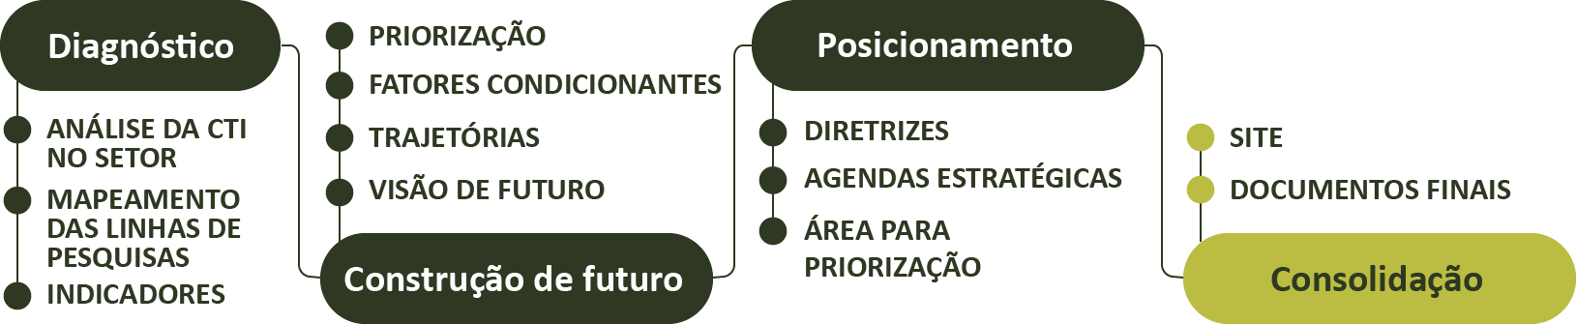
Etapas do projeto

Slide 21
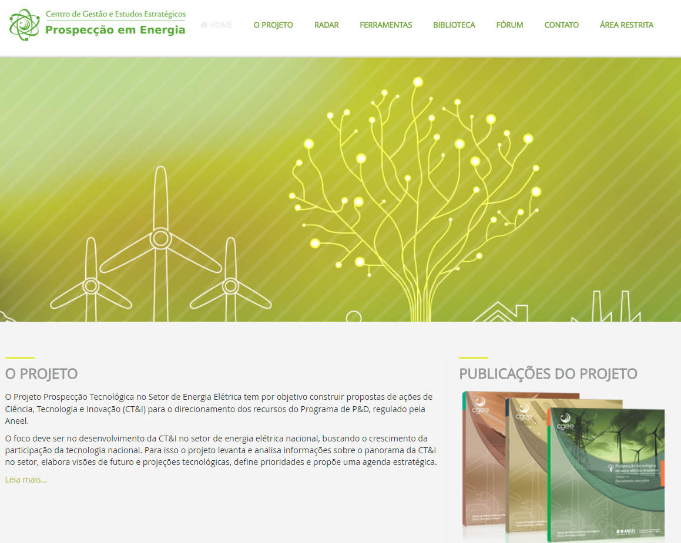
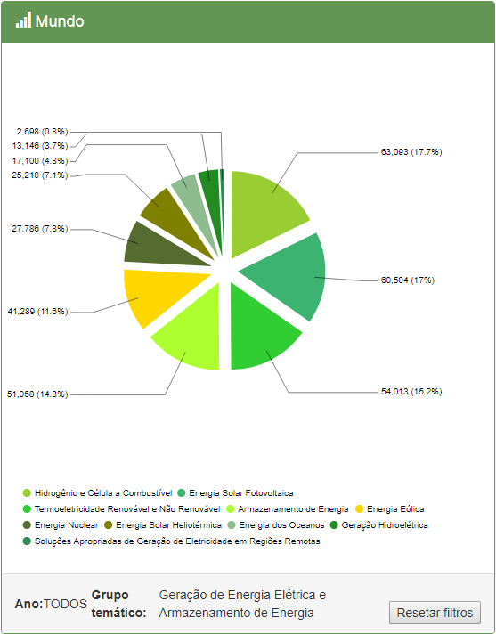
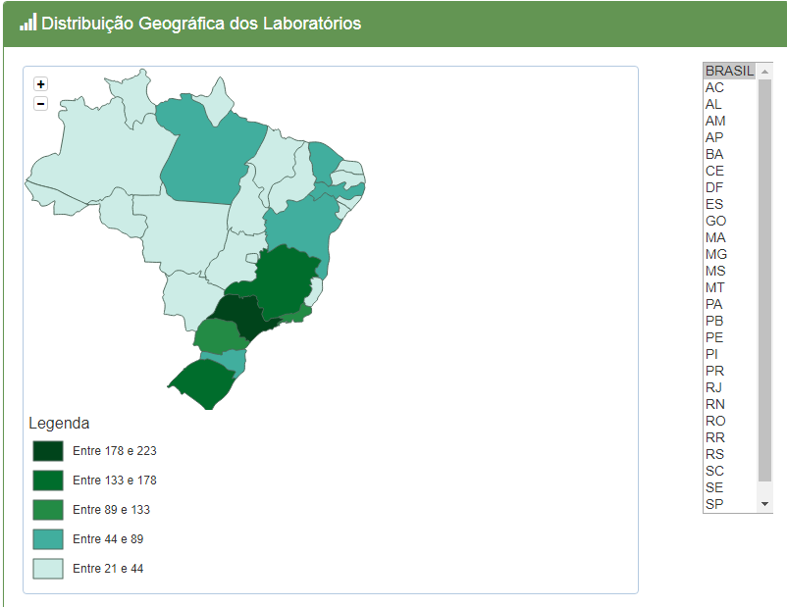
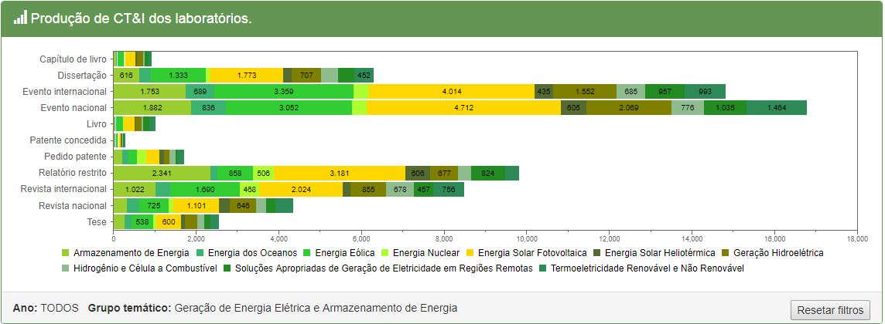
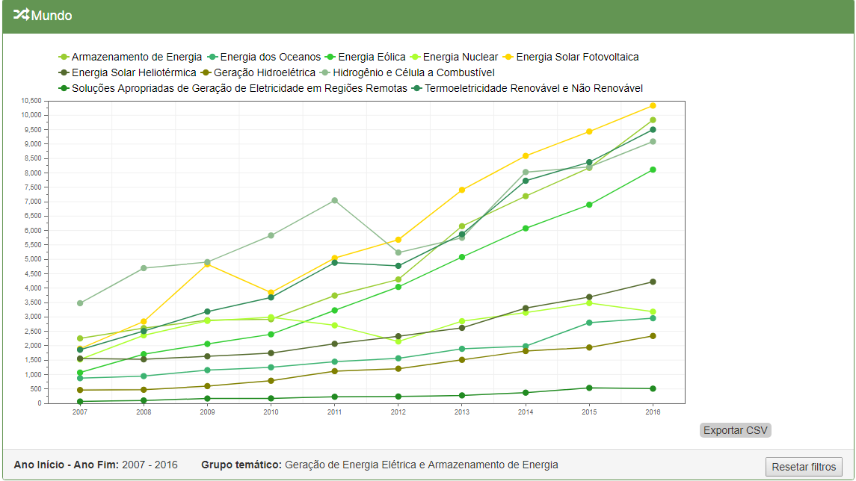
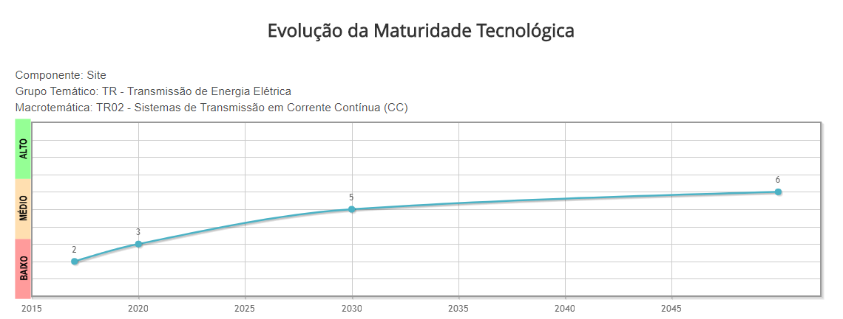
ETAPA 4: CONSOLIDAÇÃO
PRODUTO 9
SITE
https://www.cgee.org.br/energia

Slide 22











Obrigada!
Coordenação:
Ceres Cavalcanti
Equipe Técnica direta:
Allan Parente
Alanna Alencar
Alexandre Azevedo
Claudio Roth
Daniel Haubert
Henrique Rabelo
Júlia Ramos
Leonardo Silva
Lilian Guimarães
Marcia Tupinambá
Marciano Morozoski*
Matheus Dias
Nayara Neiva
Paula Goldenberg
Ricardo Lima
Sidnei Martini*
Sérgio Frontin*
*(externo)
www.cgee.org.br/energia
ceres.cavalcanti@cgee.org.br
Skype: cereszbc
Linkedin: ceres z barbosa cavalcanti
Equipe Administrativa:
Simone Andrade

